Slide 1
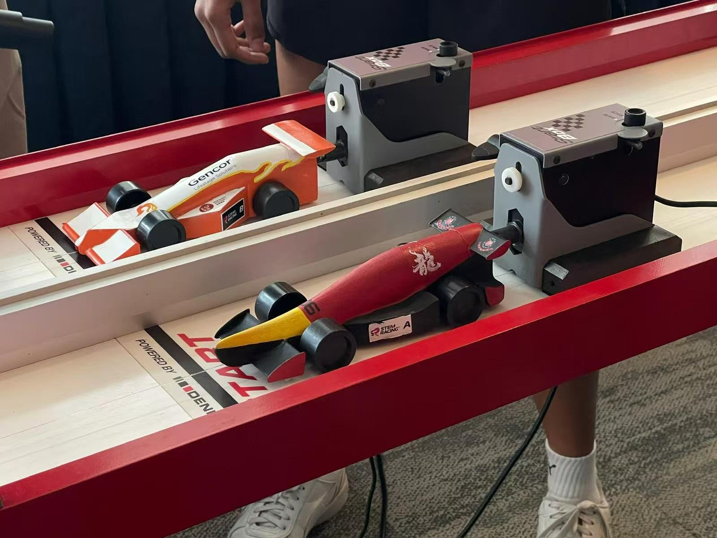

STEM RACING · HONG KONG & MACAU
贊助計劃書
您的支持，點燃一群年輕工程師的夢想，
更將貴品牌與香港文化、教育、創新直接掛鉤。
TEAM DRAGON DANCE
AD&FD POHL Leung Sing Tak College

Slide 2
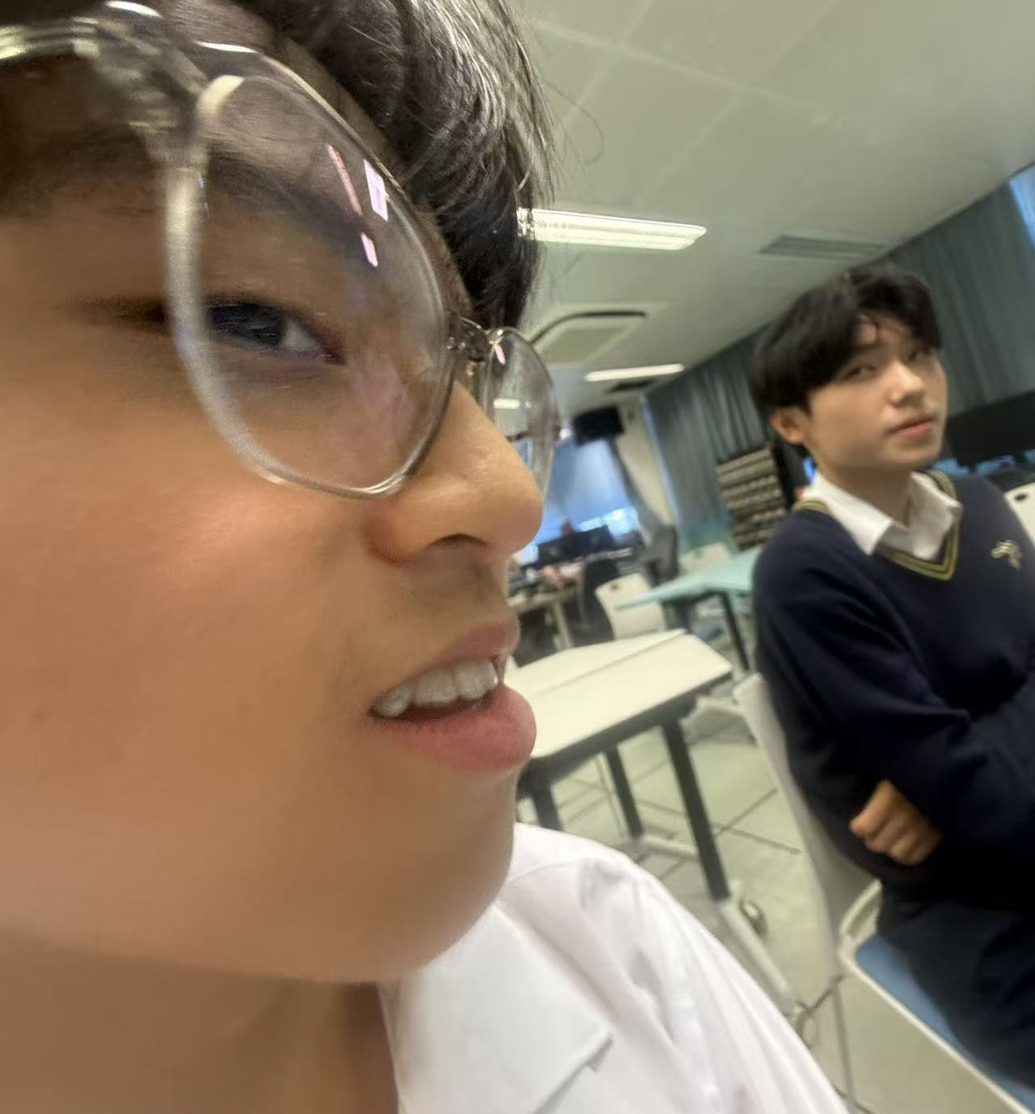
CONTENTS
目錄
01
我們與比賽
About the Competition
02
共同的願景
Our Vision
03
資金與宣傳
Funding & Promotion
04
贊助方案
Sponsorship Tiers
我們在賽道上，也在文化裡。
05
聯絡方法
Contact Us
TEAM DRAGON DANCE · STEM RACING
02

Slide 3
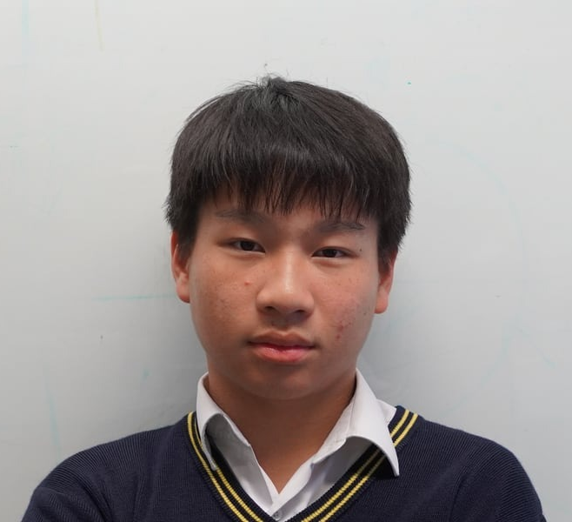
01 · ABOUT
我們與比賽
STEM RACING — F1 官方支持、全球最大型青少年工程競賽，讓 9 至 19 歲學生像真正的 F1 車隊一樣：設計、製造、競速、宣傳。
180萬
65
青少年參賽
國家參與
20米
1秒
標準賽道
決勝時刻
一支紮根香港的隊伍，將舞火龍文化融入工程競賽。
TEAM DRAGON DANCE · STEM RACING
03

Slide 4
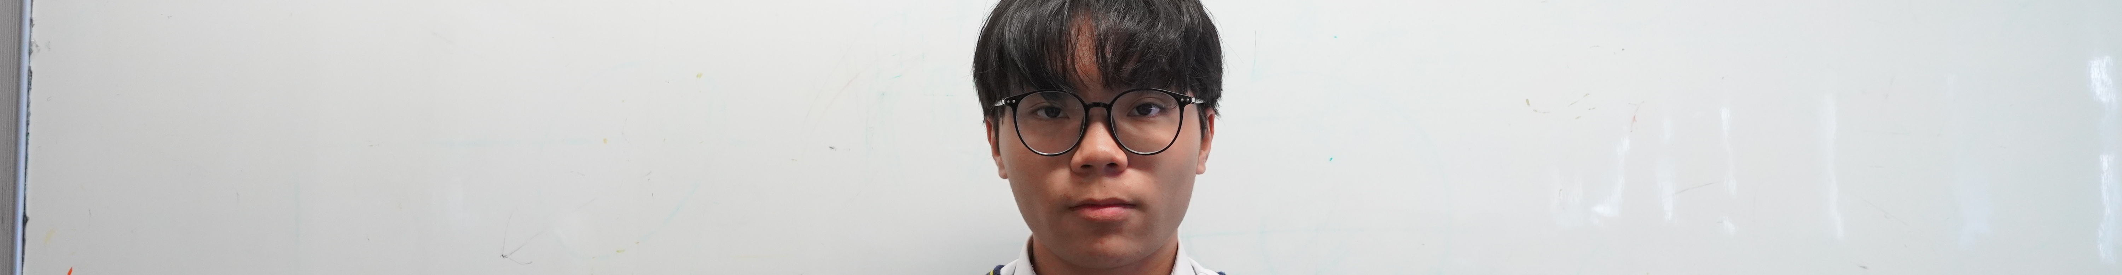
02 · VISION
共同的願景
傳承文化，驅動未來
國際舞台
文化價值
社會價值
您的品牌，隨我們征戰國際，與全球頂尖隊伍同框，觸及 65 個國家、數百萬觀眾。
舞火龍是香港非物質文化遺產。您的支持，讓這份文化技藝在國際年輕一代眼前重生。
支持香港年輕一代以實力傳遞香港文化故事，讓品牌與教育、創新、文化保育緊緊相連。
TEAM DRAGON DANCE · STEM RACING
04

Slide 5
03 · FUNDING & PROMOTION
資金與宣傳
資金
車隊需自主籌措營運經費，涵蓋設計、製造、報名與行銷。您的支持將投入 3D 打印耗材、制服、宣傳物料與後勤。
宣傳
透過社交媒體平台宣傳贊助商；在制服及賽車上展示貴公司標誌，於賽事現場與線上內容持續強化品牌識別。
線上線下同步曝光，最大化品牌推廣效益。
TEAM DRAGON DANCE · STEM RACING
05

Slide 6
04 · SPONSORSHIP TIERS
贊助方案
龍
龖
龘
2500 港元
3000 港元
3500 港元
• 社交媒體感謝
• 龍 方案全部回報
• 龖 方案全部回報
• 標誌放制服和賽車
• 標誌放商品上
• 一條宣傳短片
條款細則歡迎隨時聯絡作查詢，表格供方案參考。
TEAM DRAGON DANCE · STEM RACING
06

Slide 7
05 · CONTACT US
聯絡方法
與我們展開對話，讓品牌與香港文化一起走向世界。
EMAIL
dragondance@lstc.edu.hk
PHONE
+852 6011 6515
TEAM
DRAGON DANCE
ADDRESS
Estate Secondary School No. 2, Shek Wai Kok Estate, Tsuen Wan, N.T., Hong Kong
SOCIAL MEDIA
@team_dragon_dance
07

